Slide 1
Отчёт по теме самообразования: «Игровая деятельность детей на этапе перехода от раннего к дошкольному детству во второй младшей группе» (2017-2018гг.)
Выполнила:
Воспитатель МАДОУ №135
ПОЗДНЯКОВА Н.А.

Slide 2
Цель работы по самообразованию:
Расширить знания о стадиях развития игровой деятельности детей; внедрить в работу
Актуальность темы:
Сюжетно-ролевые игры -наиболее значимы для социального развития ребёнка
Ребёнку нужно помочь перейти к сюжетно-ролевой игре путем специального педагогического воздействия
Снижение уровня сюжетно-ролевой игры дошкольников

Slide 3
Игра – основной вид детской деятельности
Классификация игр:
Сюжетно – ролевые
Подвижные
Театрализованные
Дидактические

Slide 4
Сюжетно – ролевая игра
Сюжеты бывают:
Бытовые
Производственные
Общественные
В сюжетно - ролевой игре дети:
Берут на себя роль взрослых
Усваивают «хорошо» и «плохо»
Игра – форма усвоения общественного опыта

Slide 5
Этапы развития сюжетно-ролевой игры
Ознакомительный
Отобразительный
Сюжетно – отобразительный
Сюжетно – ролевая игра
Формируются взаимоотношения детей в игре

Slide 6
Уровни взаимоотношений детей в игре
неорганизованное поведение
одиночные игры
игры рядом
кратковременное общение
длительное общение
постоянное взаимодействие на основе общих интересов, избирательных симпатий

Slide 7
Освоение различных социальных ролей в 3-4 года
дети постепенно берут на себя роль в сюжетно – ролевой игре
педагог комментирует игровую ситуацию, уточняет действия
педагог способствует развитию ролевых цепочек
ролевые обучающие игры ролевое поведение

Slide 8
Руководство сюжетно-ролевой игрой
требует большого мастерства и педагогического такта
Педагог влияет на игровой замысел и его развитие, обогащая содержание жизни детей
Педагог не должен спешить, пробуждая детей к быстрому воспроизведению усвоенного
участие самого педагога в игре
Педагог должен проанализировать проведённую игру, оценить её воспитательное воздействие на детей и обдумать способы дальнейшего руководства

Slide 9
За учебный год была проведена работа по плану самообразования:
Изучена методическая, педагогическая и предметная литература
Пройдены курсы повышения квалификации
Составлена картотека сюжетно-ролевых игр для детей 3-4 лет
Оформление центра сюжетно-ролевых игр происходит постоянно
Дана консультация для воспитателей младших групп в виде конспекта на тему «Организация игры во второй младшей группе»;

Slide 10
За учебный год была проведена работа по плану самообразования:
Даны и размещены на стендах две консультации для родителей «Значение сюжетно – ролевых игр для развития ребенка» и «В какие игры играть с ребенком»
Проведено открытое занятие по сюжетно-ролевой игре «Семья» с детьми группы
Результат работы
У многих детей совершен переход к сюжетно-ролевой игре, а также повысилось ее качество.

Slide 11
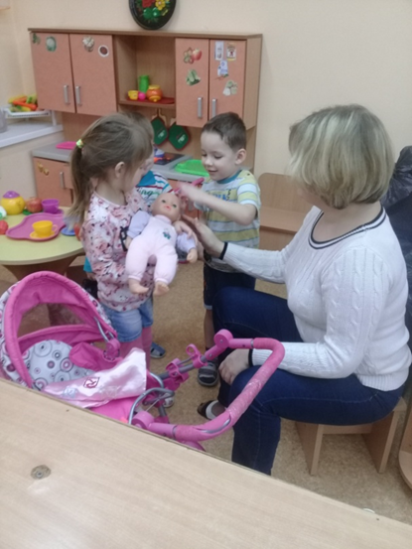
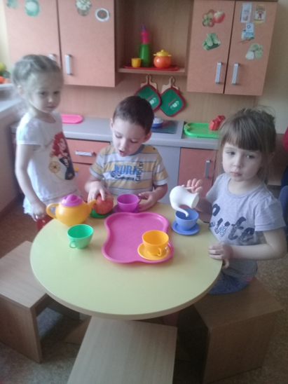
фотоотчет

Slide 12
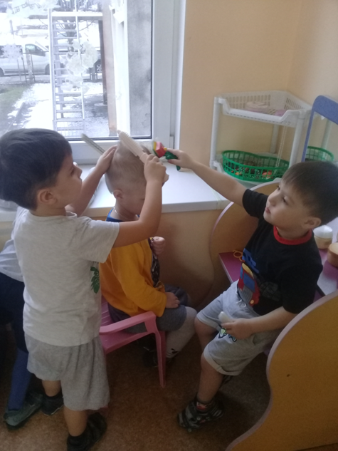
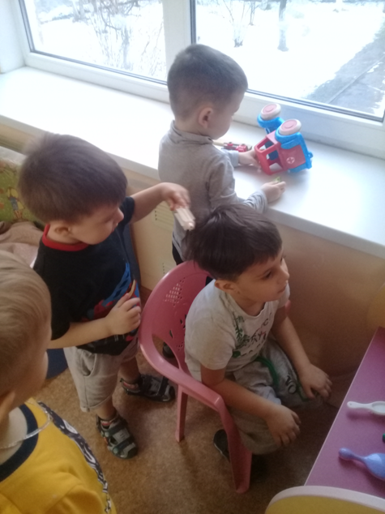

Slide 13
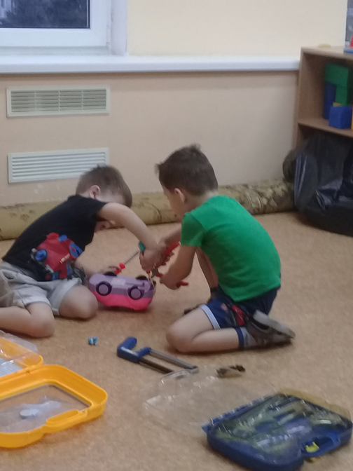

Slide 14
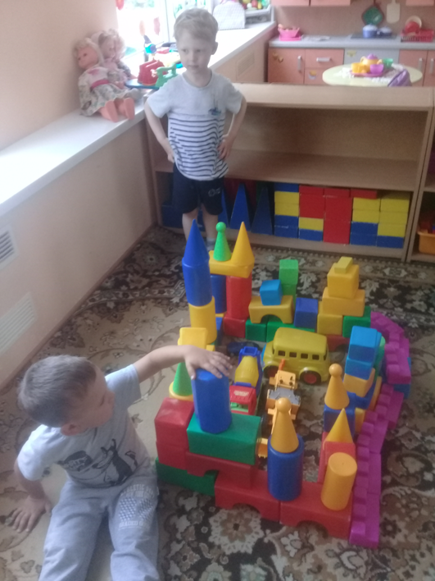

Slide 15
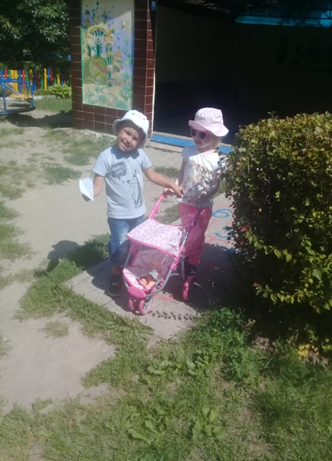

Slide 16
СПАСИБО ЗА ВНИМАНИЕ!

